Slide 1


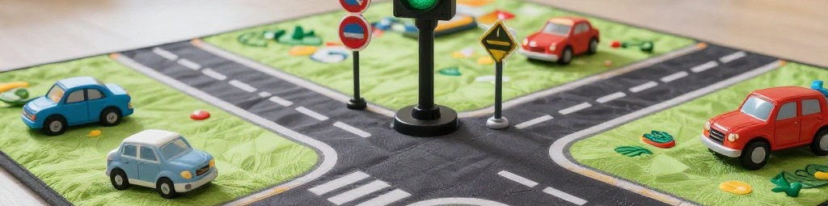
МДОАУ "Детский сад №99 "Домовенок" г. Орска
Использование интерактивных игр,как средство ознакомления детей дошкольного возраста с ПДД
Свинаренко С.Ю Педагог 1 КК

Slide 2


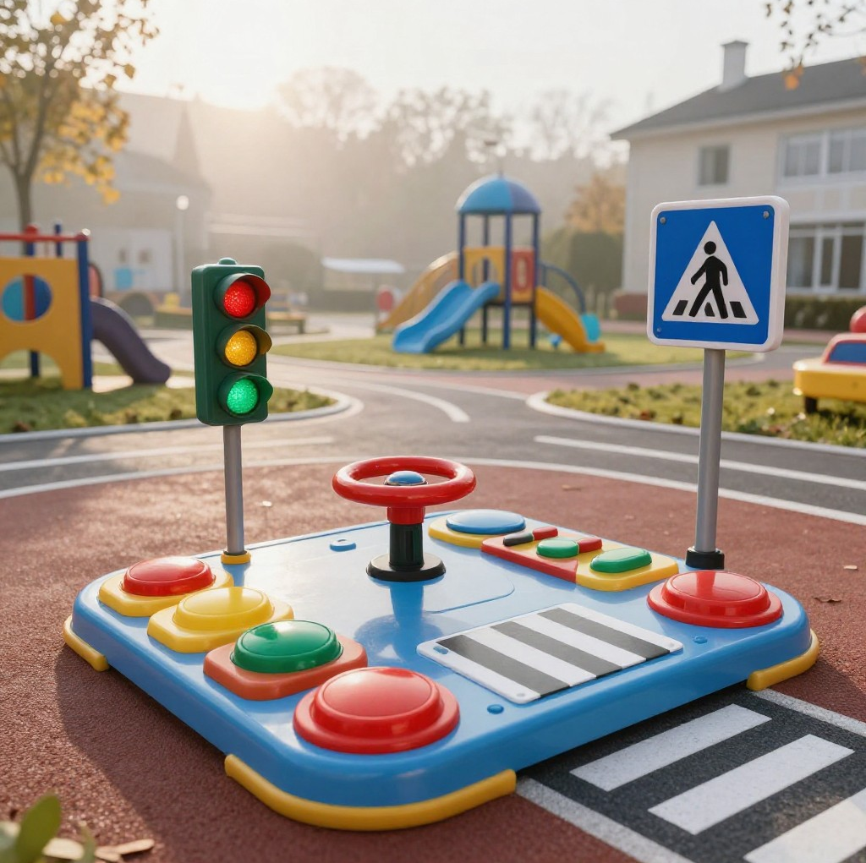
Почему важно учить ПДД именно сейчас
В 3–7 лет знания закрепляются через образы, движение и сюжет. Ребёнку важно различать сигналы светофора, узнавать переход и знаки, понимать роли пешехода и водителя, действовать по примеру взрослого и соблюдать безопасную дистанцию.
2

Slide 3




Принципы интерактивного обучения ПДД
В центре — активность каждого ребёнка: он принимает решения, выполняет действия и проговаривает выбор. Старайтесь давать задания, где ребёнок не наблюдает пассивно, а участвует по очереди.
Задания лучше делать короткими и повторяющимися: мини-эпизоды 5–7 минут. Это помогает удерживать внимание, легче запоминать символы и алгоритмы поведения на дороге.
Нужна яркая наглядность: карточки, цвета, простые схемы маршрута, макеты. Наглядный материал соединяет сигнал, место на дороге и конкретный безопасный шаг.
Обратная связь должна быть немедленной и понятной: «сделал — увидел — исправил». Игровые сценарии остаются безопасными, без перегрузки, чтобы формировать самоконтроль и устойчивые привычки.
3

Slide 4


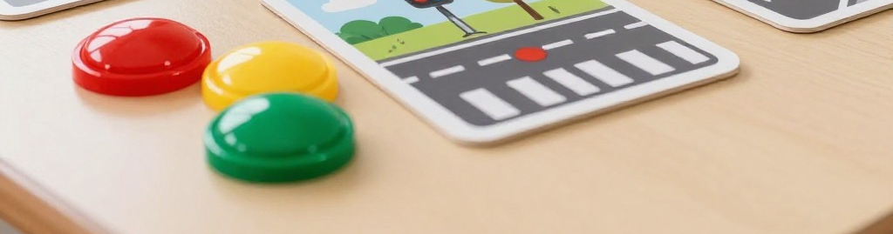
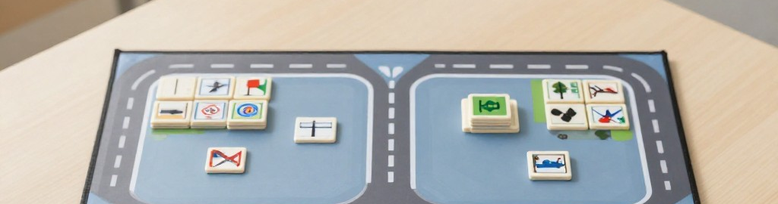
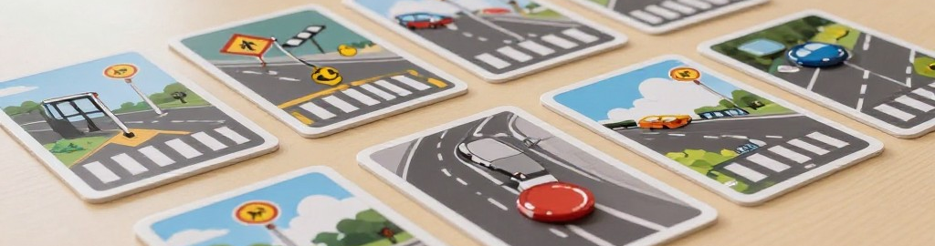
Безопасное поведение детей формируется через три компонента:
1. Информационный компонент (различные знания о безопасном поведении людей на дорогах).
2. Поведенческий компонент (умение действовать в проблемных ситуациях).
3. Эмоционально-волевой компонент (правильно реагировать на экстренные ситуации, осознанное отношение к собственной жизни и здоровью).
4

Slide 5


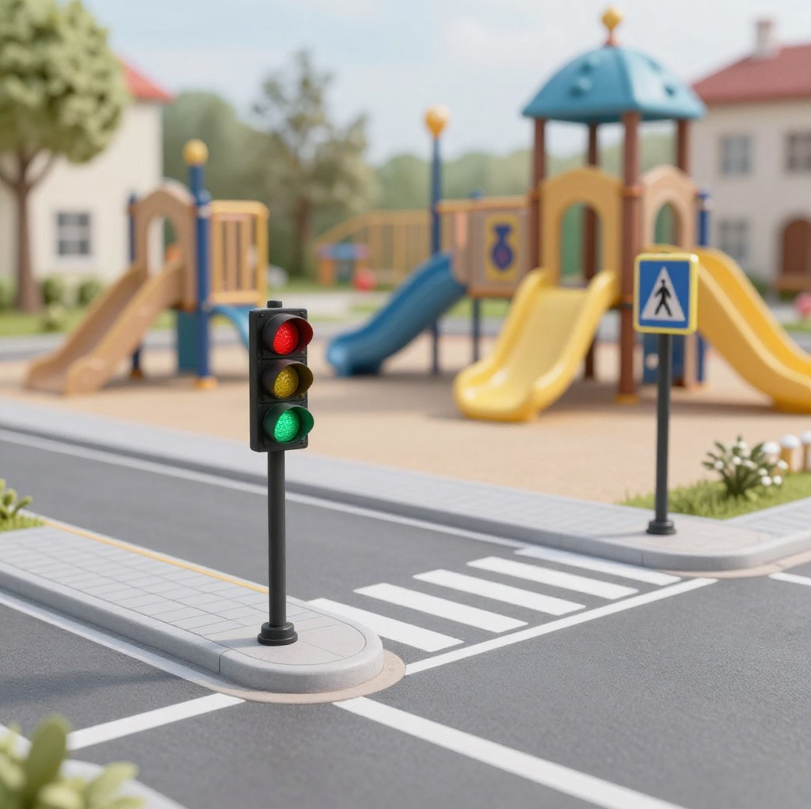
Использование ИКТ – технологий в воспитательно-образовательном процессе
- просмотр информации на экране компьютера в игровой форме вызывает у детей интерес и побуждает к деятельности с ним; - компьютер несет в себе информацию, понятную дошкольникам, которые пока не владеют чтением. Движения, звук, мультипликация надолго удерживают внимание ребенка;
- с помощью компьютера моделируются жизненные ситуации, которые нельзя или сложно показать на занятии, либо увидеть в повседневной жизни; - проблемные ситуации, созданные сказочными героями, поощрение ребенка являются стимулом познавательной активности детей; - образовательный процесс стал интересным, зрелищным, комфортным.
5

Slide 6



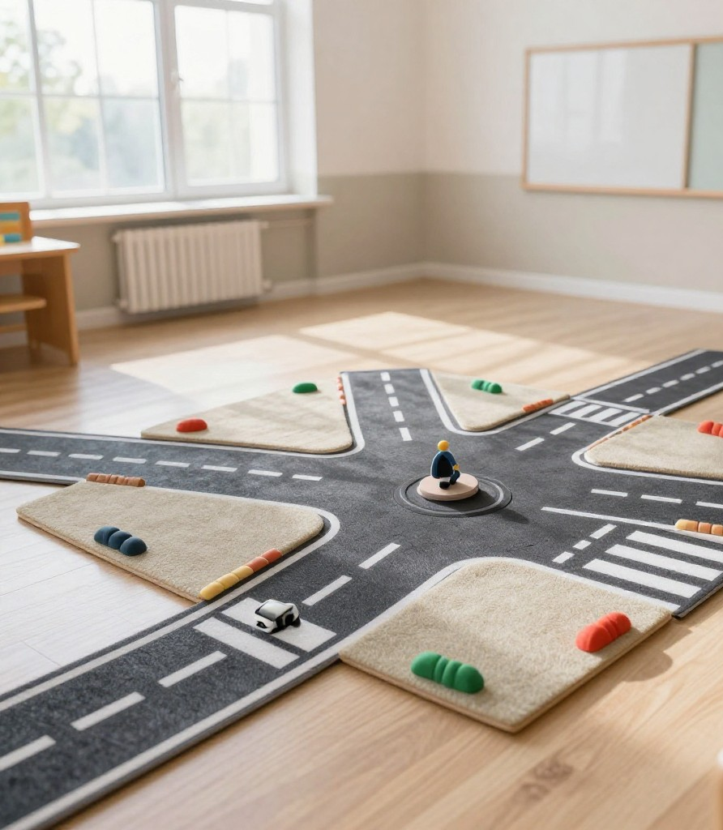
Мобильные и сенсорные игровые пространства
Организуйте напольную дорогу, ковровые и магнитные элементы, а также макет перекрёстка. Ребёнок проходит маршрут, останавливается у перехода и меняет направление по условному знаку, закрепляя причинно-следственные связи.
Сенсорная среда усиливает точность движений: ребёнок связывает символ на карточке с конкретным местом на дороге и выбранным действием. Так формируется пространственная ориентировка и уверенное следование безопасному алгоритму.
6

Slide 7




Интерактивные электронные элементы в умеренном объёме
Электронные элементы используют ограниченно: 1–2 экрана, затем обязательная практика с предметами. Это повышает внимание и помогает переносить знания в сюжетные действия.
Лучше всего результаты проявляются в связке «электронный стимул — игровое действие». При дозировании электронного формата растёт осмысленность выбора в реальных ситуациях.
Внутренняя методическая оценка педагогов ДОУ (данные за учебный период, без привязки к одному источнику).
7

Slide 8
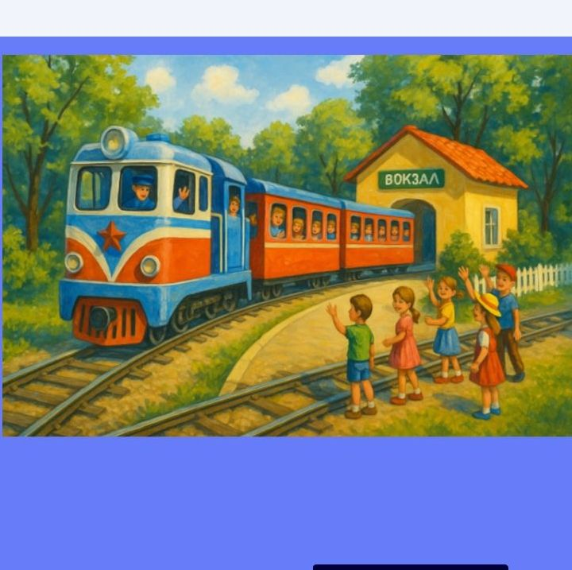
Викторина для детей "Безопасный путь"
Цель: Закрепить знания о железной дороге, о поведении в железнодорожном транспорте, о безопасности на железной дороге.
Задачи: Развивать мыслительные процессы,логическое мышление, двигательную активность; Воспитывать чувство патриотизма и гордости.
8

Slide 9
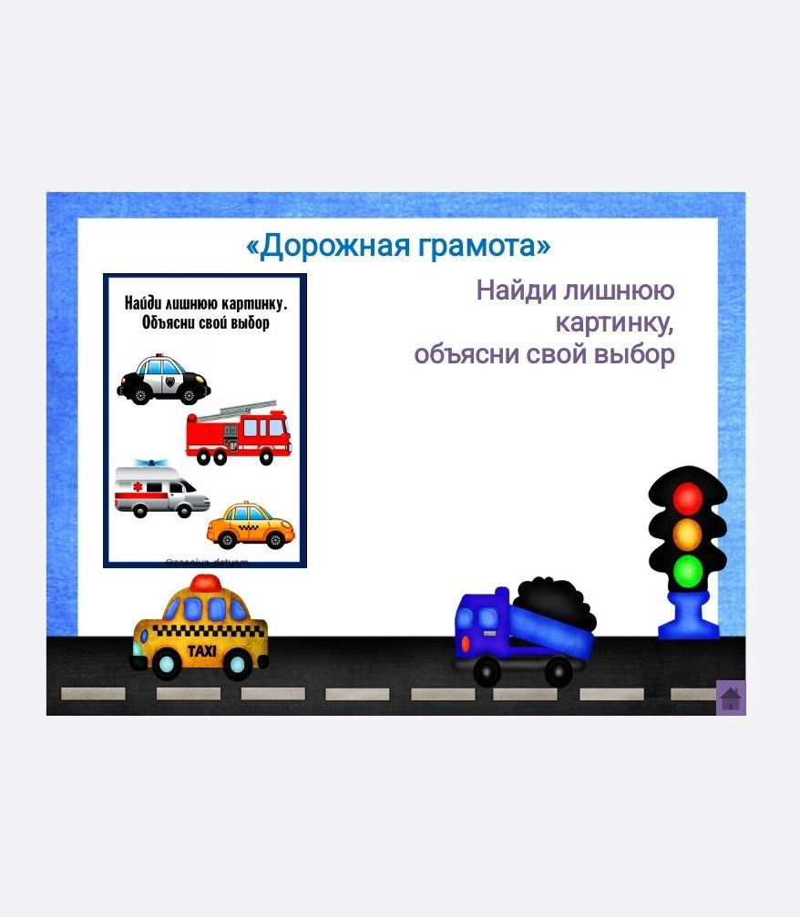
Интерактивная игра "Маршрут безопасности"
Цель: Закрепить знания детей о правилах дорожного движения Задачи: Развивать мыслительные процессы, логическое мышление, двигательную активность, музыкальное восприятие, ритмические навыки детей; Воспитывать чувство патриотизма и гордости за железную дорогу, за людей, которые вносят значительный вклад в её развитие.
Игровая задача: правильно ответить на заданный вопрос и заработать баллы за каждый правильный ответ
9

Slide 10



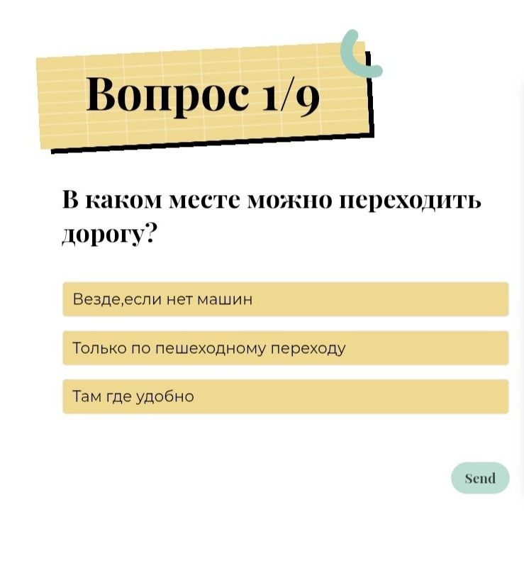
Интерактивная игра "Знатоки правил дорожного движения "
Цель: развивать устойчивые навыки безопасного поведения на улице, посредством онлайн игры-викторины.
Задачи: Закрепить знания детей о правилах дорожного движения, представление детей о светофоре,о назначении его сигналов; Формировать умение адекватно реагировать на дорожные ситуации и прогнозировать свое поведение.
10

Slide 11

Игровой онлайн квест "Город безопасных дорог"
Цель квеста: формирование устойчивых навыков безопасного поведения на дороге, закрепление знаний о правилах дорожного движения, знаках и сигналах светофора через игровую деятельность. Задачи направлены на развитие внимательности, осторожности, командной работы и предупреждение детского травматизма.
Задачи квеста: Закрепить знания о правилах дорожного движения, значениях сигналов светофора и дорожных знаках; Повторить правила поведения в общественном транспорте и на улице; Учить различать запрещающие, предупреждающие и разрешающие знаки; Закрепить умение применять знания ПДД в практических ситуациях.
11

